Slide 1


PHÒNG GIÁO DỤC VÀ ĐÀO TẠO QUẬN LONG BIÊN TRƯỜNG MẦM NON HOA SỮA Năm học 2022-2023
GIÁO ÁN PHÁT TRIỂN THẨM MỸ
Đề tài: - DH : Đi đường em nhớ
- VĐTN : Đi xe đạp
Lứa tuổi : Nhà trẻ D1 ( 24 – 36 tháng)

Slide 2

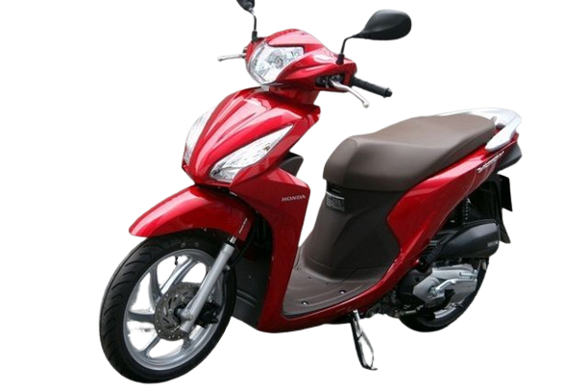
1. Ổn định : Câu đố
Xe hai bánh Chạy bon bon Máy nổ giòn Kêu bình bịch Là xe gì ?

Slide 3

2.Phương pháp
Lần 1: Cô hát kết hợp tình cảm, cử chỉ điệu bộ

Slide 4


Lần 2 : Cô hát có nhạc kết hợp
với động tác minh họa

Slide 5
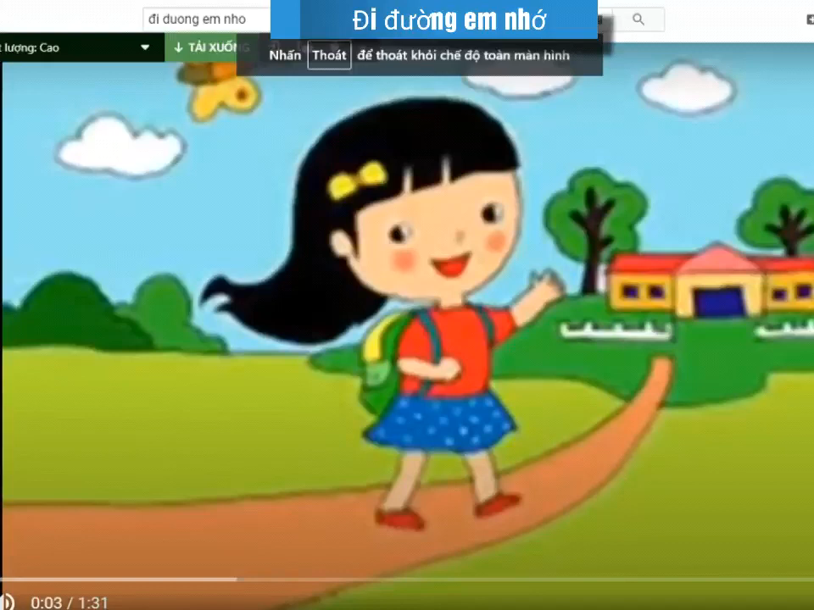
Lần 3: Trẻ nghe ca sĩ hát

Slide 6

* VĐTN : Đi xe đạp

Slide 7

3.Kết thúc

